Slide 1
Министерство здравоохранения Тульской области Узловский филиал Государственное профессиональное Образовательное учреждение «Тульский областной медицинский колледж»
Инфекции связанные с оказанием медицинской помощи
Климова М.С.
Узловая, 2020г

Slide 2
Эволюция термина
Ятрогенные инфекции
(Iatrogenic infections)
Послеопе-рационные инфекции
(Surgical infections)
Госпитальные инфекции
(Hospital infections)
Нозокомиальные инфекции (Nosocomial infections)
Внутри- больничные инфекции
(Hospital-acquired infections)
ИСМП
(Healthcare-associated infections)

Slide 3
Понятие ИСМП (ВБИ)
ВНУТРИБОЛЬНИЧНАЯ ИНФЕКЦИЯ (ВБИ, ИСМП) - любое клинически распознаваемое инфекционное заболевание, которое поражает больного в результате его поступления в больницу или обращения за лечебной помощью, или инфекционное заболевание сотрудника больницы вследствие
его работы в данном учреждении
вне зависимости от появления
симптомов заболевания во время
или после пребывания в больнице.

Slide 4
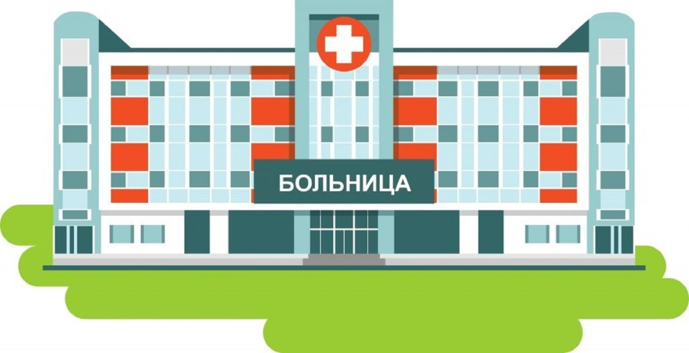
К ВБИ (ИСМП) относят заболевания:
возникающие у больных, инфицированных в стационаре,
получающих медицинскую помощь в поликлинике и др. медицинских организациях,
оказании скорой и неотложной помощи,
заболевания медработников, заразившихся при оказании медицинской помощи.
Объединяет все виды инфекций место инфицирования - лечебное учреждение!

Slide 5
Причины роста ВБИ (ИСМП):
увеличение числа лиц пожилого возраста;
увеличение числа лиц, страдающими хроническими заболеваниями и интоксикациями;
длительность пребывания пациента в стационаре;
недостаточная обеспеченность ЛПУ средним и младшим медперсоналом;
низкое качество дезинфекции и стерилизации;
несовершенная система посещений тяжелобольных;
снижение иммунитета организма в связи с ухудшение экологии;
широкое применение новых диагностических приборов, требующих специальных методов стерилизации и др.

Slide 6
Ущерб от ИСМП
Экономический ущерб - складывается из прямых и дополнительных затрат, связанных с увеличением срока пребывания пациента в стационаре, лабораторным обследованием и лечением.
Социальный аспект ущерба касается нанесения вреда здоровью пострадавшего вплоть до инвалидности при некоторых нозологических формах, а также увеличение летальности пациентов с ВБИ.

Slide 7
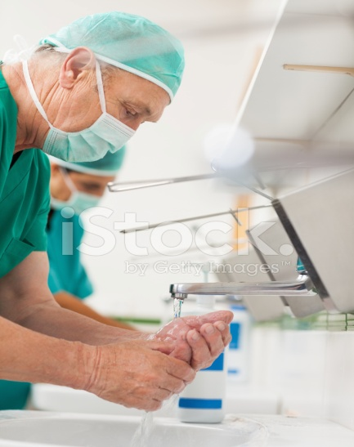
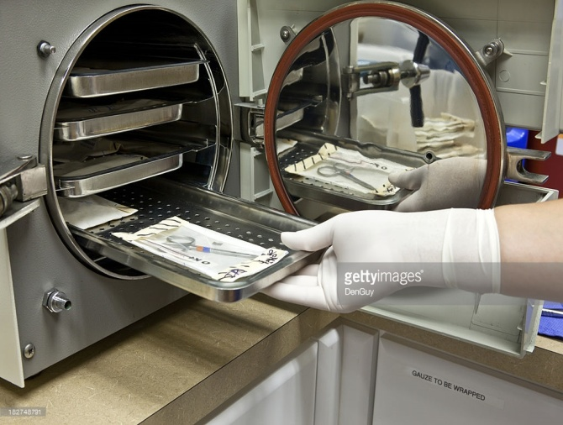
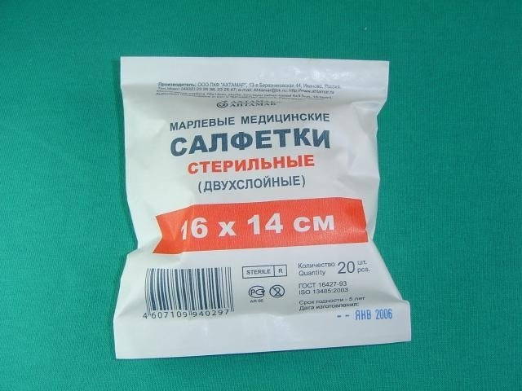
Асептика (от греч. а — отрицательная частица и septikos — гнойный, вызывающий нагноение),
совокупность мер, направленных на предупреждение попадания микробов в рану и заключающихся в обеззараживании всего, что соприкасается с раной и временно или постоянно вводится в организм во время операции.

Slide 8
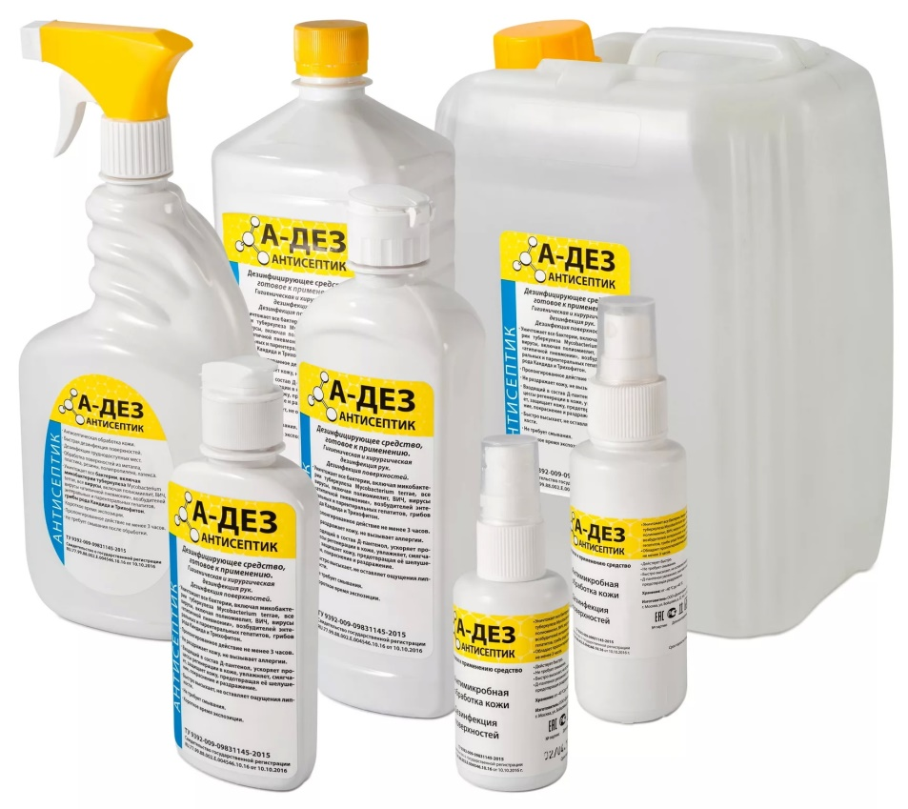
Антисептика (лат. anti — против, septicus — гниение)
комплекс мероприятий, направленных на уничтожение микроорганизмов в ране, патологическом очаге, органах и тканях, а также в организме больного в целом.
Виды асептики
механическая
физическая
химическая
биологическая

Slide 9
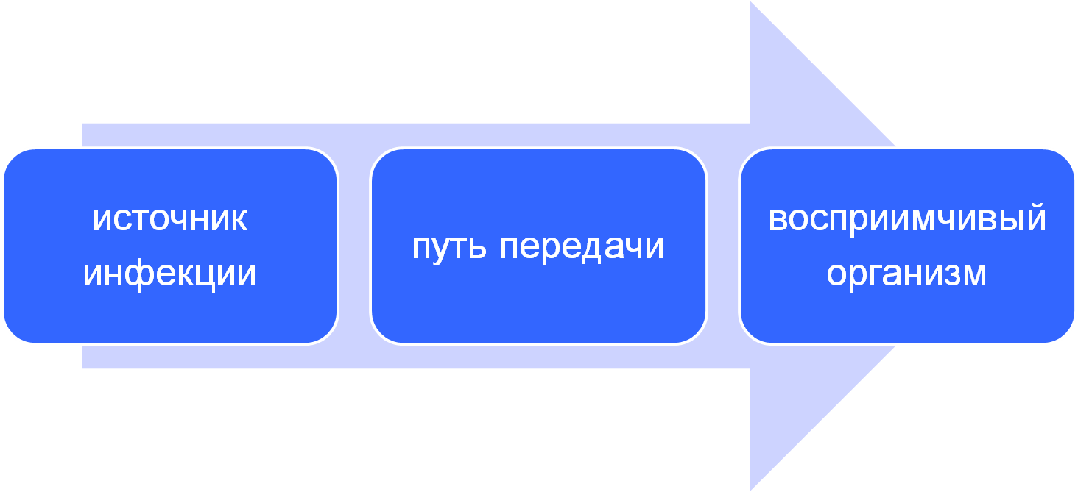
Инфекционный процесс
Взаимодействие макро и микроорганизмов, в определенных условиях внешней среды, способствующих возникновению инфекционной болезни, в различных ее проявлениях:
острой
хронической
латентной
в виде носительства.

Slide 10
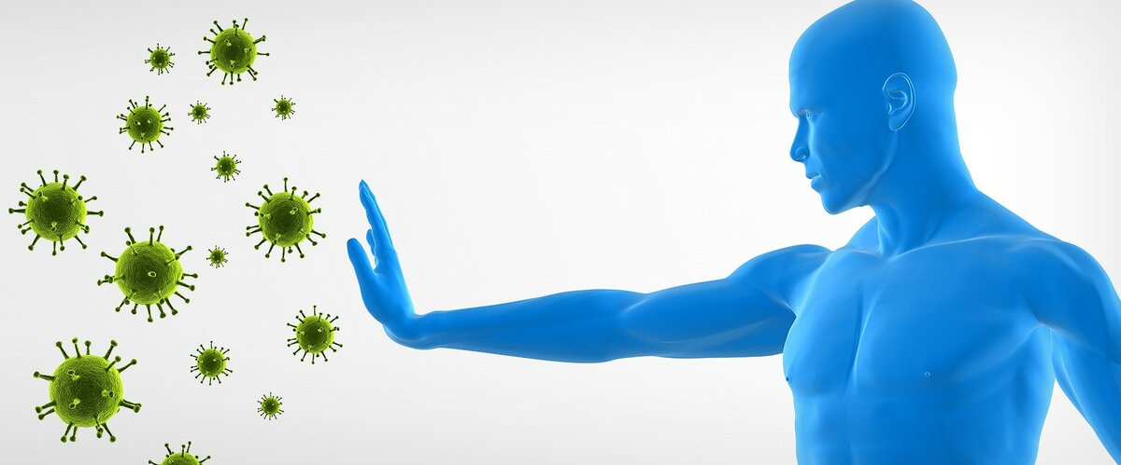
Этиология ИСМП

Slide 11
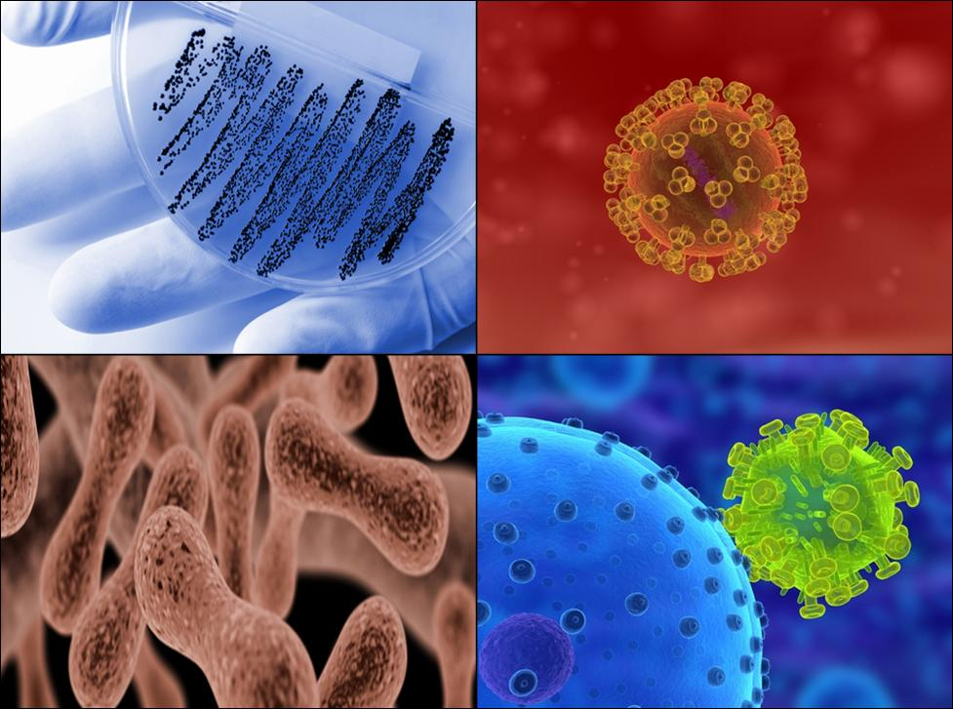
Наиболее распространенные возбудители ИСМП:
Бактерии | Вирусы | Простейшие | Грибы
Стафилококки Стрептококки Синегнойная палочка Энтеробактерии Эшерихии Сальмонеллы Шигеллы Иерсинии Листерии Кампилобактерии Легионеллы Клостридии Неспорообразующие анаэробные бактерии Микоплазмы Хламидии Микобактерии Бордетеллы | Вирусы гепатита B, C, D ВИЧ Вирусы гриппа и других ОРВИ Вирус кори Вирус краснухи Вирус эпидемического паротита Ротавирус Энтеровирусы Норволк-вирусы Вирус герпеса Цитомегаловирус | Пневмоцисты Токсоплазмы Криптоспоридии | Кандида Аспергиллы Гистоплазмы
Notes:
К наиболее распространенным возбудителям ВБИ относятся:
Бактерии: Стафилококки Стрептококки Синегнойная палочка Энтеробактерии Эшерихии Сальмонеллы Шигеллы Иерсинии Листерии Кампилобактерии Легионеллы Клостридии
Неспорообразующие анаэробные бактерии Микоплазмы Хламидии Микобактерии Бордетеллы
Вирусы: гепатита B, C, D; иммунодефицита человека; Вирусы гриппа и других ОРВИ; Вирусы кори,
Краснухи, эпидемического паротита; Ротавирус, Энтеровирусы, Норволк-вирусы, Вирус герпеса, Цитомегаловирус
Простейшие: Пневмоцисты Токсоплазмы Криптоспоридии
Грибы: Кандида Аспергиллы Гистоплазмы

Slide 12
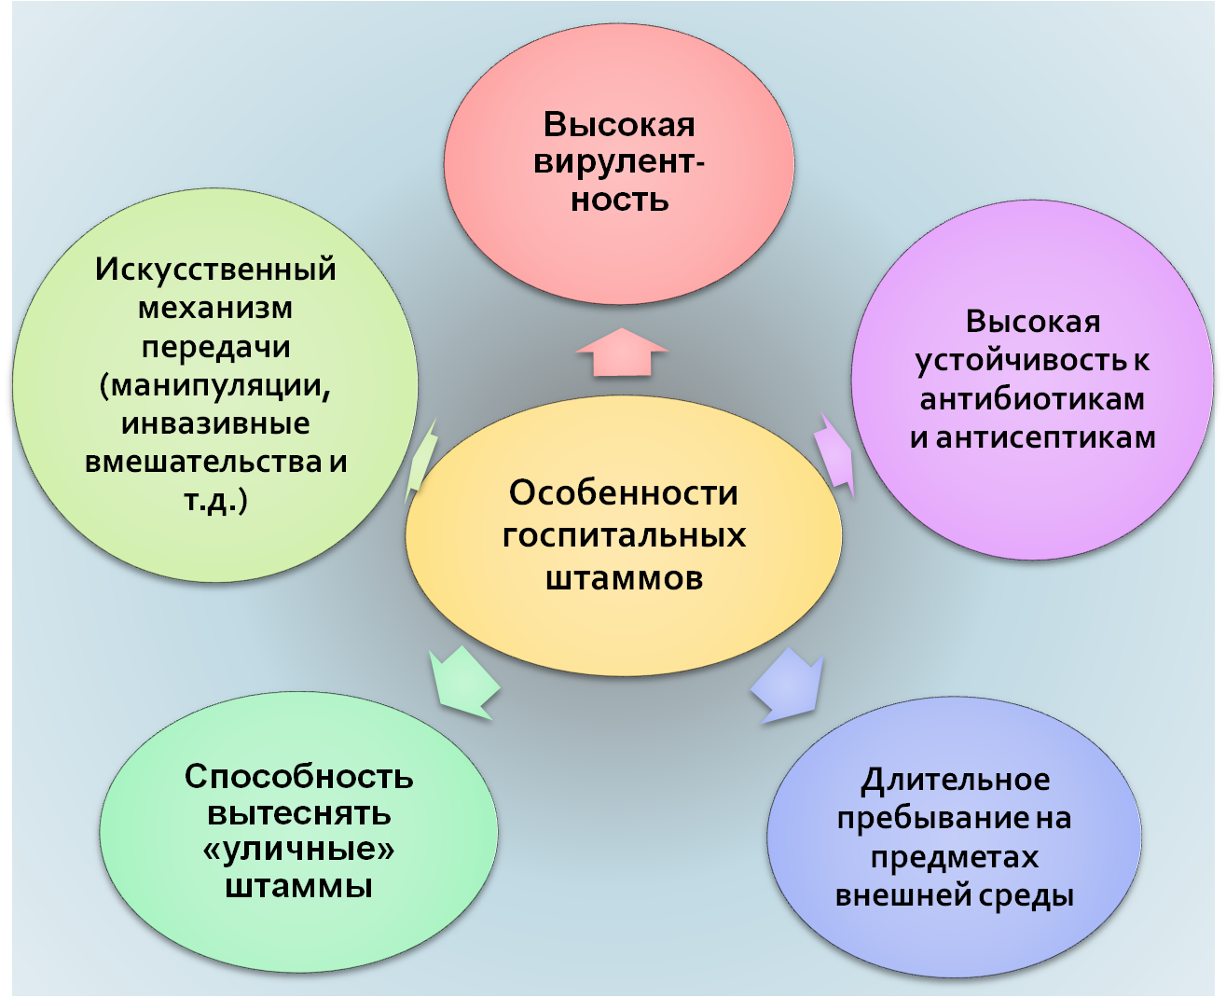
ВБИ, как правило, вызываются госпитальными штаммами возбудителя- разновидность микроорганизмов, приспособленных к обитанию в больничных условиях.

Slide 13
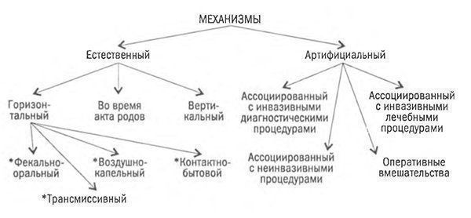
Механизмы передачи инфекции:

Slide 14
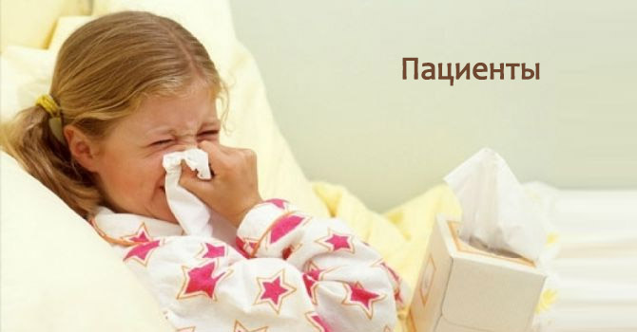
Источники ИСМП
Родственники
Медицинские работники
Студенты
Посетители
Технический персонал
Пациент

Slide 15
Структура ИСМП
Гнойно-септические инфекции
75-80%
Кишечные инфекции
7-12%
Гемоконтактные инфекции
6-7%
Воздушно-капельные
5-6%

Slide 16
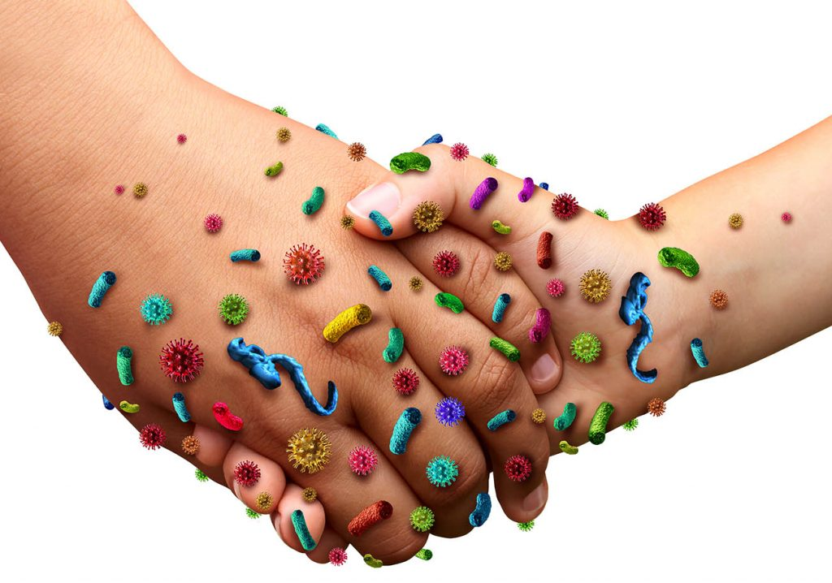
ИСМП могут быть экзогенного и эндогенного происхождения
Эндогенные инфекции – инфекционный агент присутствует в организме изначально.
Экзогенные инфекции – возбудитель принесён в организм из вне.
Возбудители инфекции :
бактерии,
вирусы,
грибы,
простейшие,
многоклеточные,
паразиты.

Slide 18
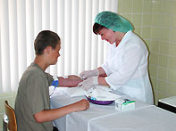
Решение данных проблем состоит в грамотной организации и тщательном проведении дезинфекционных и стерилизационных мероприятий.
Профилактика ИСМП:

Slide 19
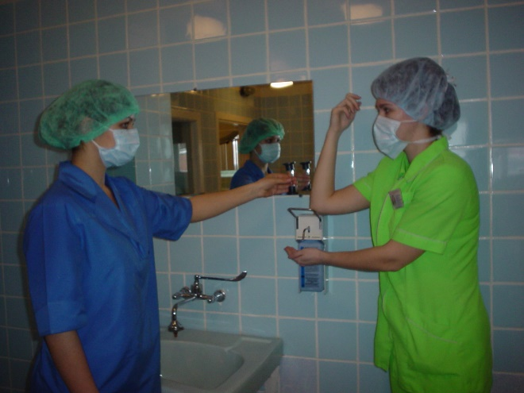
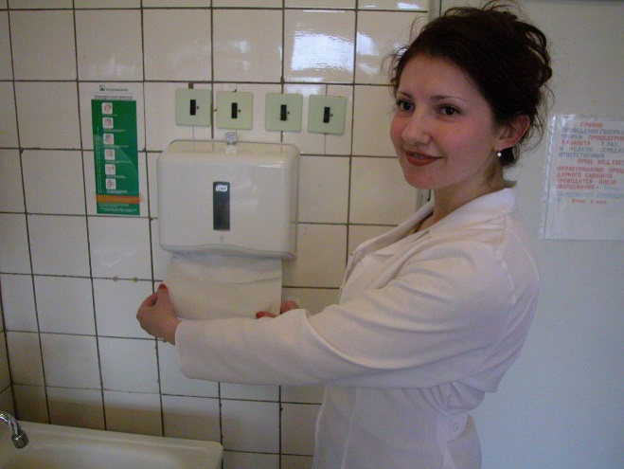
Качество обработки рук определяет 50% успеха в борьбе с ИСМП:
Владение знаниями и техникой обработки рук;
Широкая доступность дозаторов с антисептиками – в коридорах, на посту, у постели пациента
Обеспечение средствами по уходу за кожей рук
Проблема – низкая приверженность медработников обработке рук, при высокой нагрузке частота обработки рук составляет всего 10% от требующейся!!!

Slide 20
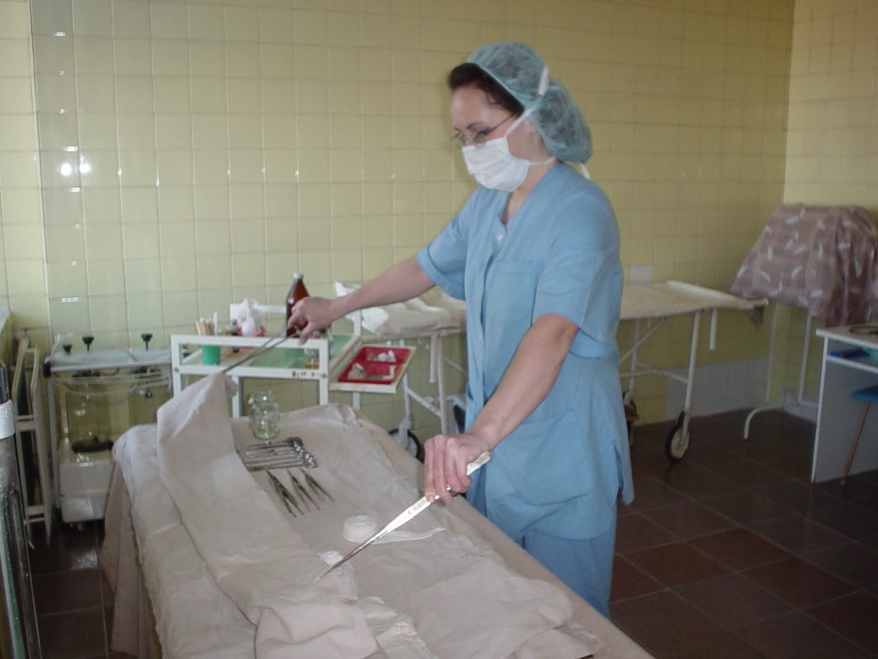
Безопасность пациента и персонала:
Использование одноразовых перчаток, очков, масок, одноразовых фартуков и других средств защиты при выполнении различных манипуляции, особенно инвазивных – должно стать нормой для каждого МО

Slide 21
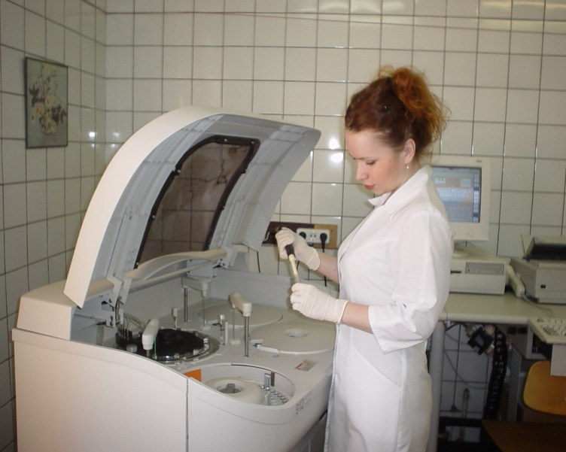
Дезинфекционные мероприятия:
Качественная обработка поверхностей, инструментов, оборудования, мед приборов
Важно помнить: Современное медицинское оборудование становится все более сложным - требуется провести качественную обработку оборудования, сохранив его в рабочем состоянии.

Slide 22
Современная медсестра должна знать:
Свойства активнодействующих веществ;
Эффективность;
Токсичность;
Воздействие на материалы;
Требующуюся концентрацию;
Способы подготовки растворов.

Slide 23
Комплексный подход в профилактике ИСМП:
Оптимизация системы эпид. надзора за ИСМП;
Совершенствование лабораторной службы;
Повышение эффективности дезинфекционных и стерилизационных мероприятий, их обоснованность;
Разработка новых регламентирующих приказов и методических указаний МЗ по профилактике ИСМП
Внедрение системы утилизации биологически опасных медицинских отходов в каждом МО.

Slide 24
Профилактика ИСМП
1. соблюдение санитарно-эпидемического режима в МО;
2. соблюдение правил асептики и антисептики;
3. прохождение медперсоналом медосмотров для выявления носителей;
4. использование личных средств защиты медперсоналом при работе с биологическим материалом (кровь, выделения);
5. использование одноразового инструментария;
6. проверка продуктов питания при передачах;
7. введение карантинных мероприятий при эпидемиологических показаниях.

Slide 25
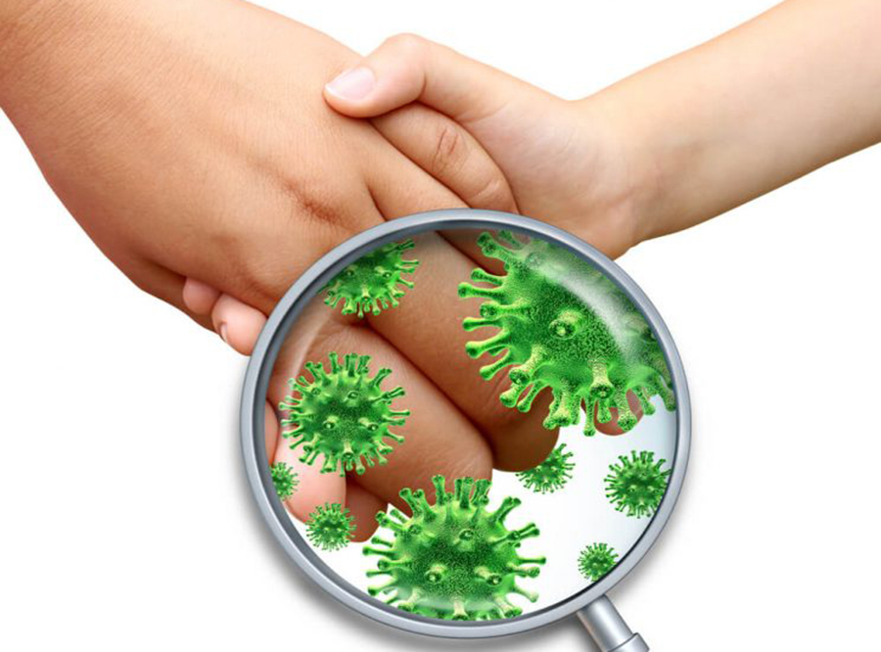
Спасибо за внимание!

